Slide 1
FBAR capping wafer 제작 기술
2018. 09. 15.
ICT소재부품연구소
ICT소재연구그룹
배현철

Slide 2
발표 내용
기술이전 개요
기술이전 목적 및 필요성
기술이전 특징 및 장점
적용 분야 및 기대효과
기술이전 내용 및 범위
기술/시장동향
기술이전 업체 및 기술료

Slide 3
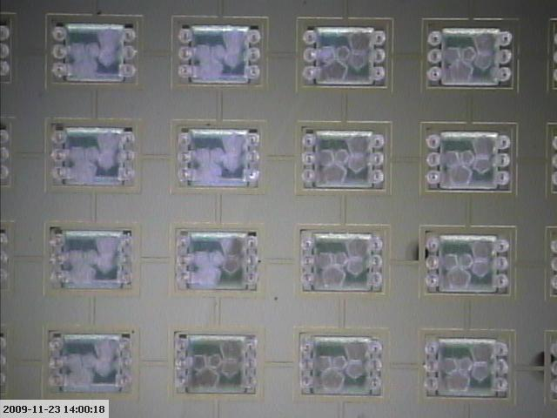
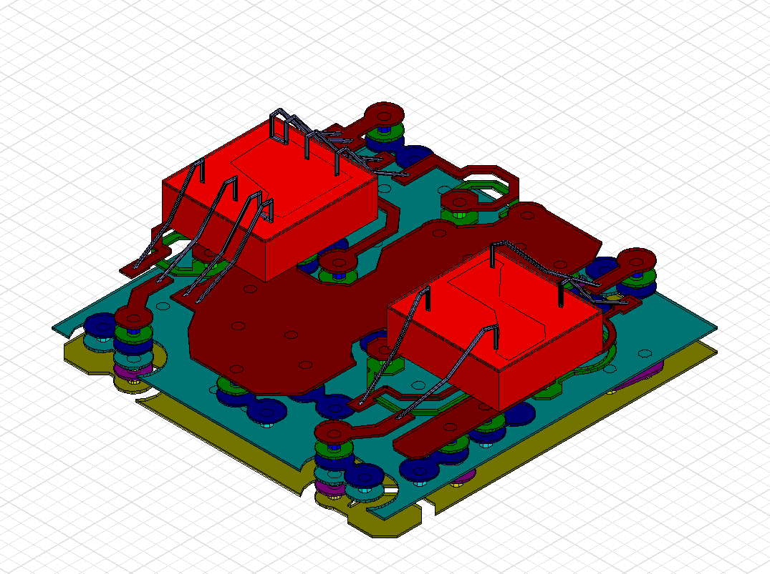
기술이전 개요
o 단말기에 장착되는 FBAR DPX 모듈용 capping wafer 제작 기술
o MEMS 공정을 이용하여 제작한 FBAR 소자의 보호 및 전극 형성을 위한 capping wafer 제작 기술
Wafer level packaging
FBAR DPX module

Slide 4
기술이전 목적 및 필요성
o 기술이전을 원하는 기업체의 경우 당연구소의 capping wafer 제작 기술 및 eutectic 접합 기술을 자동차용 센서 모듈 제작 기술에 적용할 수 있기를 원하고 있어 본 기술이전을 원하고 있음.
o 본 기술이전을 원하는 대상 기업의 경우 현재 신사업 분야로 반도체 접합 소재 개발을 진행 중이며 ㈜현대자동차와 함께 접합 소재 적용을 위한 연구를 진행중임. 추후 자동차용 센서 모듈 제작에 사용할 수 있는 본 기술의 기술 이전을 진행하고자 함.

Slide 5
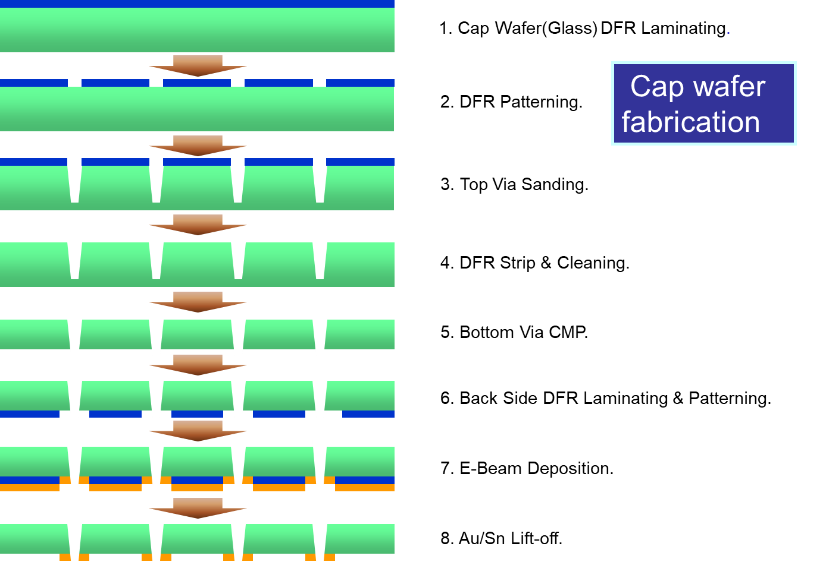
기술의 특징 및 장점

Slide 6
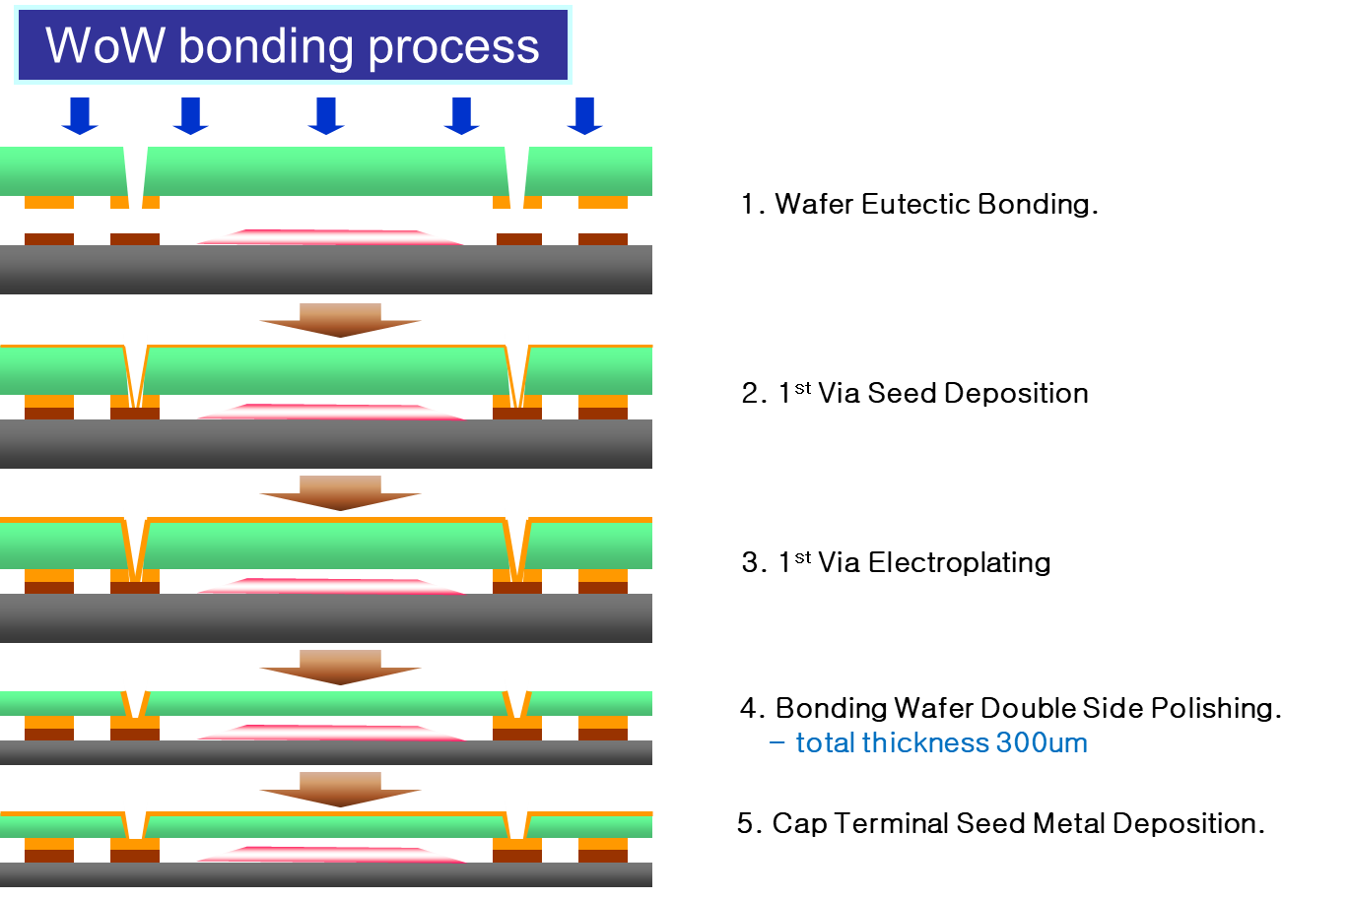
기술의 특징 및 장점

Slide 7
기술의 특징 및 장점

Slide 8
기술이전 내용 및 범위
o 기술 이전 내용
기술명 : FBAR capping wafer 제작 기술
o 기술 이전 범위
4인치 glass wafer를 이용한 FBAR capping wafer 제작 기술

Slide 9
기술이전 업체 및 기술료
기술이전 업체
업체명 | 담당자 | 부서(직위) | 연락처
㈜경동원 | 서은석 | 주임 | 010-4732-9367
기술료 제안
구분 | 실질기여 공동연구 참여기업 |  |  | 일반 기업
 | 중소기업 | 중견기업 | 대기업 | 중소기업 | 중견기업 | 대기업
정액 기술료(원) |  |  |  | 6,000,000 | 20,000,000 | 26,000,000

